Slide 1
三
下
数
学
5.4 面积单位间的进率
讲师：PPT818

Slide 2
目
录
CONTENTS
1
3
温故知新
课堂练习
2
新知探究
4
课堂小结

Slide 3
温故知新
03
1
学而时习之，不亦说乎

Slide 4
温故知新
1. 常用的长度单位有哪些？每相邻两个长度单位间的进率是多少？
1米＝10分米，1分米＝10厘米，1厘米＝10毫米
每相邻两个长度单位间的进率是10
2. 常用的面积单位有哪些？
平方米、平方分米、平方厘米

Slide 5
新知探究
03
2
学，然后知不足。

Slide 6
新知探究
探究点1
面积单位间的进率
下面这个大正方形的面积是多少？
1分米（10厘米)
Notes:
6

Slide 7
新知探究
我这样算：边长是1分米，面积就是1平方分米。
1分米（10厘米)

Slide 8
新知探究
1平方分米＝100平方厘米
还可以这样算：边长是10厘米，面积就是10×10＝100（平方厘米）。
1分米（10厘米)

Slide 9
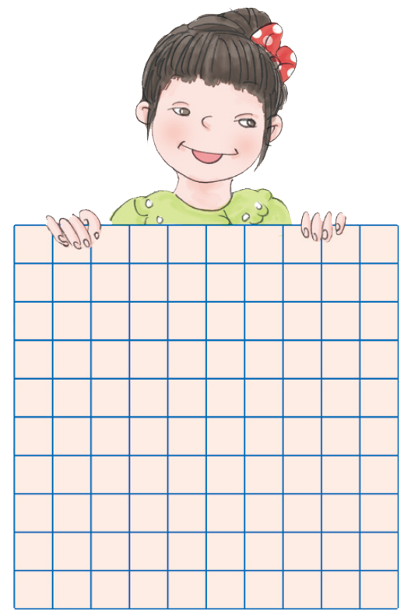
新知探究
想一想：1平方米等于多少平方分米？
仿照上面的方法说一说。
表示1平方分米
我这样算：
边长是1米，面积就是1平方米。
还可以这样算：
边长是10分米，面积就是
10×10＝100（平方分米）。
100
1平方米＝（ ）平方分米

Slide 10
新知探究
归纳总结：
常用面积单位间的进率：
1平方分米＝100平方厘米
1平方米＝100平方分米
相邻两个常用的面积单位间的进率是100。
（讲解源于《点拨》）

Slide 11
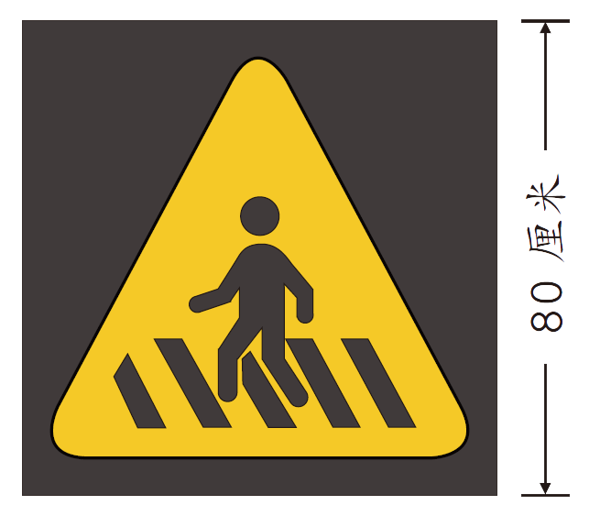
新知探究
探究点2
面积单位间的换算
下图是一块正方形的交通标志牌，标志牌的面积是多少平方厘米？合多少平方分米？
正方形的面积＝边长×边长
80×80＝6400（平方厘米）
100平方厘米＝1平方分米
6400平方厘米＝64平方分米
答：面积是6400平方厘米，合64平方分米。

Slide 12
新知探究
归纳总结：
面积单位间的换算方法：
（1）高级单位换算成低级单位：乘进率；两个单位间的进率中有几个“0”，就在数字后添几个“0”。
（2）低级单位换算成高级单位：除以进率；两个单位间的进率中有几个“0”，就在数字后面去掉几个“0”。
（讲解源于《点拨》）

Slide 13
课堂练习
03
3
纸上得来终觉浅,绝知此事要躬行

Slide 14
课堂练习
夯实基础
(选题源于《典中点》经典题库)
1．想一想，填一填。
(1)边长是1米的正方形，面积是( )平方米，也可以把它看成边长是( )分米的正方形，面积是( )平方分米，所以1平方米＝( )平方分米。
(2)1平方分米＝( )平方厘米
1
10
100
100
100

Slide 15
课堂练习
(3)
7平方米＝( )平方分米
6平方分米＝( )平方厘米
60平方分米＝( )平方厘米
800平方厘米＝( )平方分米
200分米＝( )米
700
600
6000
8
20

Slide 16
课堂小结
03
4
学而不思则惘，思而不学则殆

Slide 17
课堂小结
常用面积单位间的进率：
1平方分米＝100平方厘米
1平方米＝100平方分米
相邻两个常用的面积单位间的进率都是100。

Slide 18
课堂小结
面积单位间的换算方法：
（1）高级单位换算成低级单位：乘进率；两个单位间的进率中有几个“0”，就在数字后添几个“0”。
（2）低级单位换算成高级单位：除以进率；两个单位间的进率中有几个“0”，就在数字后面去掉几个“0”。

Slide 19
三
下
数
学
感谢各位的仔细聆听
讲师：PPT818

